Slide 1
輪班工人暴露噪音下REM片斷化分析
2021/08/11

Slide 2
睡眠指標
REM總次數(次)
REM總時間(秒)
REM平均長度(秒)
REM fragmentation(%)
percent of short arousal duration to REM sleep duration
REM latency(秒)
REM density(%)
percent of rapid eye movements in relation to REM sleep duration
REM睡眠階段比例(%)

Slide 3
睡眠指標數值參考依據
REM總次數: 典型為90分鐘週期循環，因此一晚約為5到6次REM，但對REM睡眠的剝奪，會導致嘗試進入REM睡眠的次數顯著增加。在允許恢復REM睡眠的夜晚，進入第三階段睡眠和REM睡眠的速度會加快，並且經歷REM反彈，也就是REM睡眠的時間會比正常情況大幅增加 Selective REM sleep deprivation in humans: Effects on sleep and sleep EEG. The American journal of physiology. 1998
Typical REM duration: 20% - 25% of total sleep time
Typical REM average: in adult human lasts from 5 to 30 minutes
REM fragmentation
Typical REM latency: 70 minutes after sleep Robert W. McCarley (2007)，「Neurobiology of REM and NREM sleep」, Sleep Medicine 8
REM density
REM percentage: 20% - 25% of total sleep time

Slide 4
整體睡眠指標Mean(SD)
 | REM總次數 | REM總時間(s) | REM平均長度(s) | REM fragmentation(%) | REM latency(s) | REM density(%) | REM percentage(%)
暴露噪音 | 7.77(2.83) | 4225(1322) | 599(235) | 6.28(4.64) | 6687(3364) | 21.4(10.51) | 16.49(4.94)
非暴露噪音 | 7.46(3.89) | 4025(1493) | 636(327) | 6.03(4.54) | 7171(4114) | 22.74(10.8) | 15.89(5.58)
總時間、REM整晚占比提升
REM latency提早約10分鐘
REM density些微下降
但標準差過大，容易被少數偏離的例子影響平均

Slide 5
從cortisol分群
Cortisol被稱為壓力荷爾蒙，一般來說在晚上會降至低點，讓人開始放鬆容易入睡，且在早晨升至高點，讓人有活力迎接一天的挑戰
在噪音下可能導致傍晚的cortisol無法降至低點，進而影響睡眠，或著早晨無法提升至高點，進而影響隔天的活力
觀察40人中cortisol受噪音的影響程度，以此依據來做分群觀察，期望能得到更明顯的睡眠指標差異

Slide 6
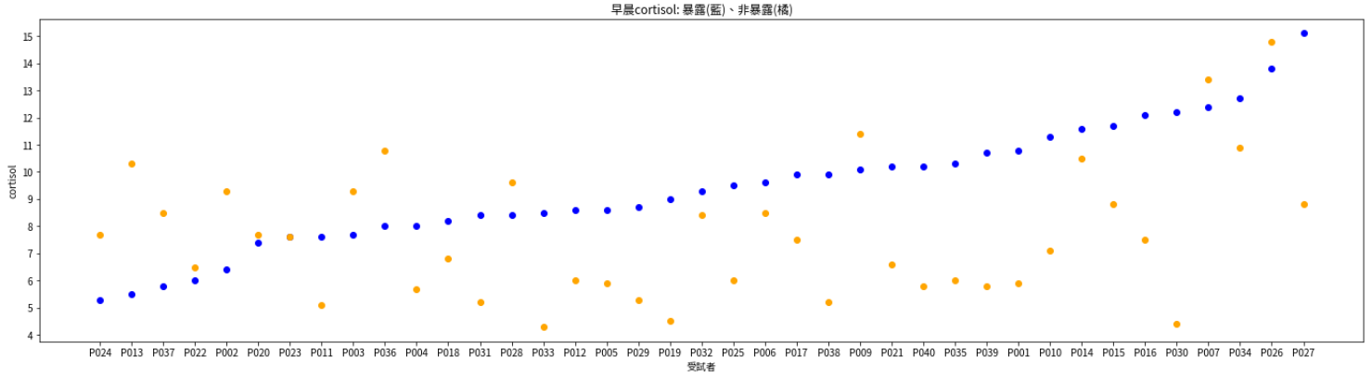
早晨cortisol暴露與非暴露分布
藍: 暴露噪音早晨cortisol
橘: 非暴露噪音早晨cortisol
右側非暴露的早晨cortisol有普遍在暴露的早晨cortisol之下的現象

Slide 7
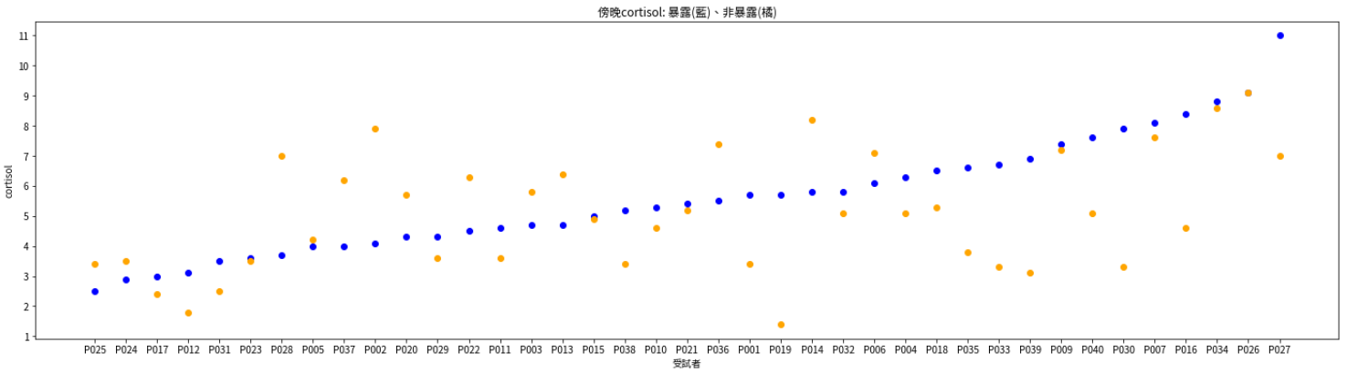
傍晚cortisol暴露與非暴露分布
藍: 暴露噪音傍晚cortisol
橘: 非暴露噪音傍晚cortisol

Slide 8
從cortisol來觀察REM睡眠指標
cortisol數值受到外在刺激條件與內在耐受性影響，可以分兩個面向來觀察與睡眠指標的關係
絕對cortisol值來與他人比較睡眠指標
自身cortisol變化量來比較睡眠指標
噪音耐受性
cortisol恢復能力

Slide 9
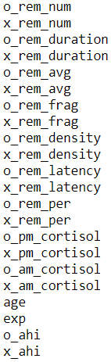






睡眠指標相關性表現
o: 暴露
x: 非暴露
暴露
percentage
非暴露
percentage
暴露fragmentation
非暴露fragmentation
暴露總時間
非暴露總時間

Slide 10
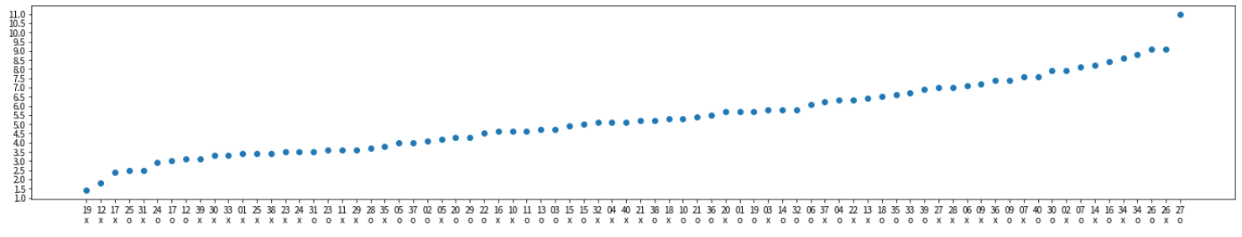
絕對cortisol值來與他人比較睡眠指標
將暴露噪音與非暴露噪音的傍晚cortisol數值排序，從絕對的數值來觀察睡眠指標，從cortisol意義來看，若傍晚cortisol數值過高則可假設此晚睡眠品質會較差
由前一頁相關係數圖表中可以觀察到傍晚cortisol可能會對REM總時間、整晚占比產生影響
以半數為區分

Slide 11
cortisol絕對值高低分群睡眠指標Mean(SD)
以半數為區分點左半族群39位(cortisol較低)
REM總次數 | REM總時間(s) | REM平均長度(s) | REM fragmentation(%) | REM latency(s) | REM density(%) | REM percentage(%)
8.36(3.81) | 4474(1476) | 608(261) | 5.43(3.39) | 6720(3258) | 21.85(10.5) | 17.61(5.23)
以半數為區分點右半族群39位(cortisol較高)
REM總次數 | REM總時間(s) | REM平均長度(s) | REM fragmentation(%) | REM latency(s) | REM density(%) | REM percentage(%)
6.95(2.8) | 3797(1282) | 629(316) | 6.44(5.07) | 7131(4278) | 21.73(10.56) | 14.84(5.03)
Cortisol較高的情況下:
REM總次數降低1.4次
REM總時間降低11.3分鐘
REM percentage降低2.8%
REM latency 提高6.9分鐘

Slide 12
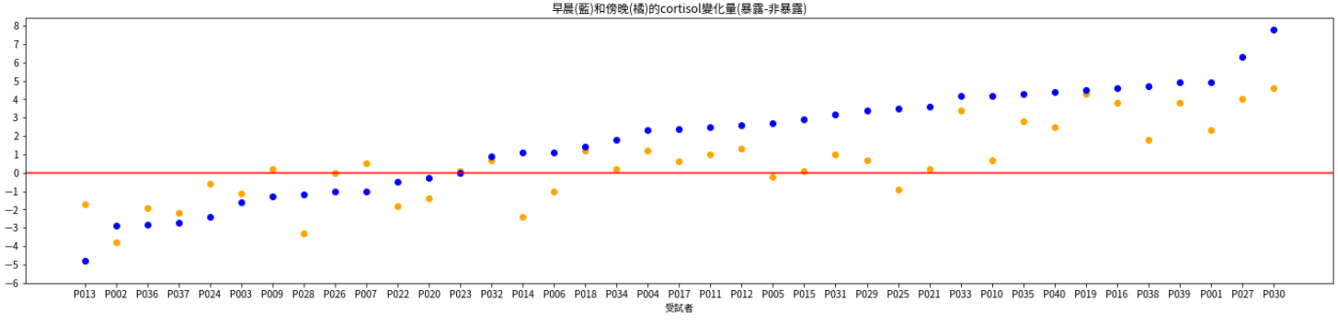
cortisol與噪音的關係
藍: 暴露早晨cortisol – 非暴露早晨cortisol
橘: 暴露傍晚cortisol – 非暴露傍晚cortisol
可以觀察到大部分大於0，代表在噪音下會受影響，cortisol值會上升

Slide 13
噪音耐受性
變化量 = 暴露噪音傍晚cortisol – 非暴露噪音傍晚cortisol
從cortisol意義來看，若傍晚cortisol數值過高則可假設此晚睡眠品質會較差
預期變化量較大的族群為易受噪音影響，在睡眠指標上會比不易受影響的族群有更明顯的變化表現

Slide 14
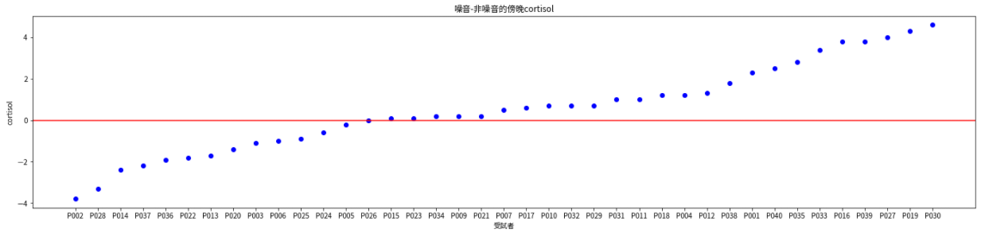
噪音耐受性
此圖為暴露 - 非暴露的傍晚cortisol變化量，0以上越大者代表越易受噪音影響導致cortisol提高
綠線為靠近0且約為半數的位置，由此分成兩群來觀察睡眠指標的變化

Slide 15
噪音耐受性變化量分群 - 睡眠指標Mean(SD)
以半數為區分點左半族群19位
 | REM總次數 | REM總時間(s) | REM平均長度(s) | REM fragmentation(%) | REM latency(s) | REM density(%) | REM percentage(%)
暴露噪音 | 8.21(3.14) | 4492(1297) | 612(251) | 5.53(4.33) | 6144(3391) | 18.53(7.69) | 17.54(4.83)
非暴露噪音 | 3.81(3.81) | 4391(1233) | 660(324) | 5.37(3.52) | 5529(2835) | 19.34(6.67) | 17.15(4.62)
以半數為區分點右半族群20位
 | REM總次數 | REM總時間(s) | REM平均長度(s) | REM fragmentation(%) | REM latency(s) | REM density(%) | REM percentage(%)
暴露噪音 | 7.61(2.34) | 4067(1271) | 584(231) | 7.6(4.7) | 6813(2770) | 23.79(11.98) | 15.89(4.71)
非暴露噪音 | 7.33(4.03) | 3848(1629) | 627(342) | 7.09(5.36) | 8168(3992) | 23.58(11.16) | 15.37(6.06)
左半族群在暴露下:
REM 次數提升4.4次
REM latency變晚10分鐘
右半族群在暴露下:
REM latency提早22.5分鐘

Slide 16
噪音耐受性變化量分群 - 睡眠指標變化量Mean(SD)
以半數為區分點左半族群19位
 | REM總次數 | REM總時間(s) | REM平均長度(s) | REM fragmentation(%) | REM latency(s) | REM density(%) | REM percentage(%)
暴露 – 非暴露 | 0.32(2.72) | 101(1186) | -48(247) | 0.17(1.87) | 614(3492) | -0.84(7.84) | 0.53(4.43)
以半數為區分點右半族群20位
 | REM總次數 | REM總時間(s) | REM平均長度(s) | REM fragmentation(%) | REM latency(s) | REM density(%) | REM percentage(%)
暴露 – 非暴露 | 0.28(4.69) | 218(1360) | -44(360) | 0.5(1.81) | -1355(4868) | 0.28(9.4) | 0.56(5.1)
REM latency呈現兩種的表現，在易受噪音影響的群為縮短，在不易受噪音影響的群為增長

Slide 17
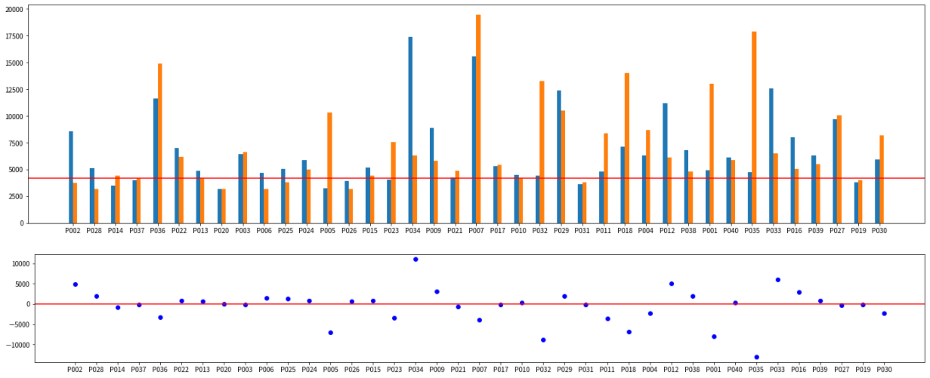
REM latency (以傍晚cortisol變化量排序)
藍: 暴露 橘: 非暴露 點: (暴露 – 非暴露)
有以綠線為分界，左側暴露較高，右側非暴露較高的現象

Slide 18
Cortisol恢復能力
變化量 = (暴露噪音早晨 - 暴露噪音傍晚) – (非暴露噪音早晨 – 非暴露噪音傍晚)
預期暴露噪音當天cortisol可能傍晚就處於相對高點，或睡眠中無法將cortisol拉回早晨高點，因此相減值較小
預期非暴露噪音當天cortisol數值較為正常，傍晚進入低點，早晨進入高點，因此相減值較大
兩者相減後得到此人的噪音非噪音變化值，可以假設數值越偏離0者，受噪音的影響程度越大

Slide 19
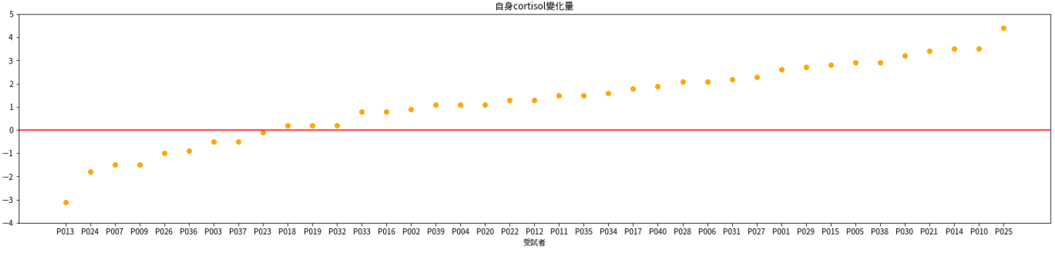
Cortisol恢復能力
預期暴露噪音的cortisol變化量應該要較小，而非暴露噪音的cortisol變化量應該要較大，但結果顯示大部分的人數值皆在0以上

Slide 20
Cortisol恢復能力
藍: 暴露早晨cortisol – 非暴露早晨cortisol
橘: 暴露傍晚cortisol – 非暴露傍晚cortisol
可以觀察到大部分大於0，代表在噪音下會受影響，cortisol值會上升，由前一頁的圖可以推測，在噪音下無論早晨還是傍晚cortisol都容易上升，且在噪音下早晨的上升量還會更高

Slide 21
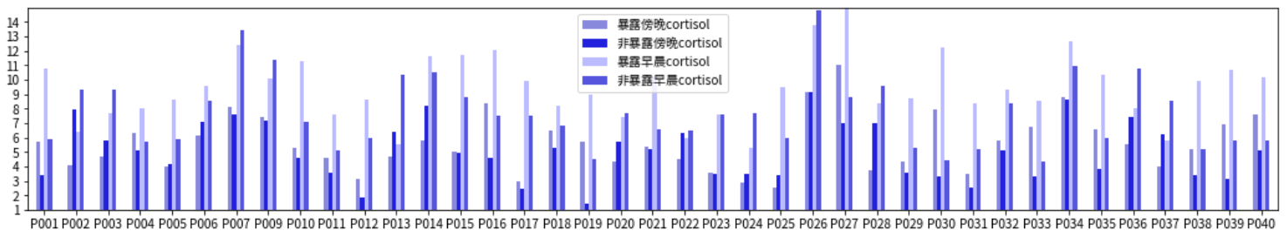
Cortisol恢復能力
下圖紅色部分為在噪音下早晨和傍晚cortisol都上升的例子
可以觀察到暴露噪音的早晨cortisol有明顯飆高的現象，因此導致暴露噪音的當天cortisol變化量比非暴露噪音當天的cortisol變化量來得大
與一開始假設的相反，也許在高cortisol情況下入睡，身體為了適應隔天的高壓環境而產生比平常更多的cortisol

Slide 22
Cortisol恢復能力分群
觀察暴露噪音下早晚cortisol差值較大族群的睡眠指標
以0為區分
以半數為區分

Slide 23
Cortisol恢復力變化量分群 - 睡眠指標Mean(SD)
以半數為區分點左半族群20位(早晚差值在暴露下較小)
 | REM總次數 | REM總時間(s) | REM平均長度(s) | REM fragmentation(%) | REM latency(s) | REM density(%) | REM percentage(%)
暴露噪音 | 7.5(3.35) | 4219(1418) | 645(270) | 4.33(3.04) | 7183(3273) | 19.18(7.54) | 16.46(5.09)
非暴露噪音 | 7.4(2.44) | 4221(1500) | 607(254) | 4.44(2.62) | 7354(4380) | 22.2(9.48) | 16.26(5.48)
以半數為區分點右半族群19位(早晚差值在暴露下較大)
 | REM總次數 | REM總時間(s) | REM平均長度(s) | REM fragmentation(%) | REM latency(s) | REM density(%) | REM percentage(%)
暴露噪音 | 7.88(1.81) | 4221(1224) | 548(153) | 8.18(5.23) | 6310(3545) | 23(11.95) | 16.38(4.95)
非暴露噪音 | 7.71(5.23) | 3887(1328) | 681(386) | 7.23(5.39) | 7081(3931) | 23.34(12.63) | 15.84(5.24)
左半族群在暴露下:
REM latency降低2.6分鐘
REM density降低3.02%
右半族群在暴露下:
REM總時間提升5.6分鐘
REM平均長度降低2.2分鐘
REM latency降低12.8分鐘

Slide 24

cortisol恢復力變化量分群 - 睡眠指標Mean(SD)
有兩組REM fragmentation差異很大的現象
兩組AHI mean分別是13.44, 23.42
由於fragmentation與AHI高度正相關導致這個現象，但是AHI與cortisol無相關，且在噪音暴露下AHI並無提高的現象
如下圖cortisol的恢復能力也與AHI無相關性

Slide 25
cortisol恢復力變化量分群 - 睡眠指標變化量Mean(SD)
以半數為區分點左半族群20位(早晚差值在暴露下較小)
 | REM總次數 | REM總時間(s) | REM平均長度(s) | REM fragmentation(%) | REM latency(s) | REM density(%) | REM percentage(%)
暴露 – 非暴露 | 0.1(2.91) | -1.5(1302) | 38(276) | -0.11(1.76) | -171(3708) | -3.0(8.43) | 0.25(4.58)
以半數為區分點右半族群19位(早晚差值在暴露下較大)
 | REM總次數 | REM總時間(s) | REM平均長度(s) | REM fragmentation(%) | REM latency(s) | REM density(%) | REM percentage(%)
暴露 – 非暴露 | 0.18(4.42) | 334(1202) | -133(324) | 0.95(1.7) | -771(4963) | -0.41(10.44) | 0.65(4.6)
早晚差值在暴露下較小的情況下:
REM density有減少的現象
早晚差值在暴露下較大的情況下:
REM 總時間有增長的現象(5.6分鐘)
REM latency有縮短的現象(10分鐘)

Slide 26
cortisol恢復力變化量分群 – 睡眠指標Mean(SD)
以0為區分點左半族群12位(早晚差值在暴露下較小)
 | REM總次數 | REM總時間(s) | REM平均長度(s) | REM fragmentation(%) | REM latency(s) | REM density(%) | REM percentage(%)
暴露噪音 | 8.33(3.68) | 4150(1561) | 549(181) | 4.21(3.15) | 6710(3500) | 18.2(7.87) | 16.08(5.59)
非暴露噪音 | 7.17(2.7) | 3995(1750) | 583(242) | 4.14(2.37) | 8515(5185) | 22.02(10.83) | 15.28(6.31)
以0為區分點右半族群27位(早晚差值在暴露下較大)
 | REM總次數 | REM總時間(s) | REM平均長度(s) | REM fragmentation(%) | REM latency(s) | REM density(%) | REM percentage(%)
暴露噪音 | 7.8(2.1) | 4291(1157) | 589(232) | 7.12(5.03) | 6508(3204) | 23.33(11.49) | 16.78(4.56)
非暴露噪音 | 7.56(4.44) | 4004(1384) | 662(361) | 6.68(5.13) | 6687(3453) | 23.05(11.13) | 16.05(5.32)
左半族群在暴露下:
REM總次數提高1.2次
REM latency降低30分鐘
REM density降低3.82%
右半族群:
REM總次數降低1.4次
REM總時間提升4.8分鐘

Slide 27
cortisol恢復力變化量分群 - 睡眠指標變化量Mean(SD)
以0為區分點左半族群12位(早晚差值在暴露下較小)
 | REM總次數 | REM總時間(s) | REM平均長度(s) | REM fragmentation(%) | REM latency(s) | REM density(%) | REM percentage(%)
暴露 – 非暴露 | 1.17(2.41) | 155(1507) | -34(253) | 0.08(1.87) | -1805(3358) | -3.75(9.58) | 0.83(5.38)
以0為區分點右半族群27位(早晚差值在暴露下較大)
 | REM總次數 | REM總時間(s) | REM平均長度(s) | REM fragmentation(%) | REM latency(s) | REM density(%) | REM percentage(%)
暴露 – 非暴露 | 0.24(4) | 287(1164) | -73(291) | 0.44(1.85) | -178(4498) | 0.28(9.89) | 0.8(4.47)
早晚差值在暴露下較小的情況下:
REM latency有縮短的現象(30分鐘)
REM density有減少的現象
早晚差值在暴露下較大的情況下:
REM 總時間有增長的現象(5.6分鐘)

Slide 28
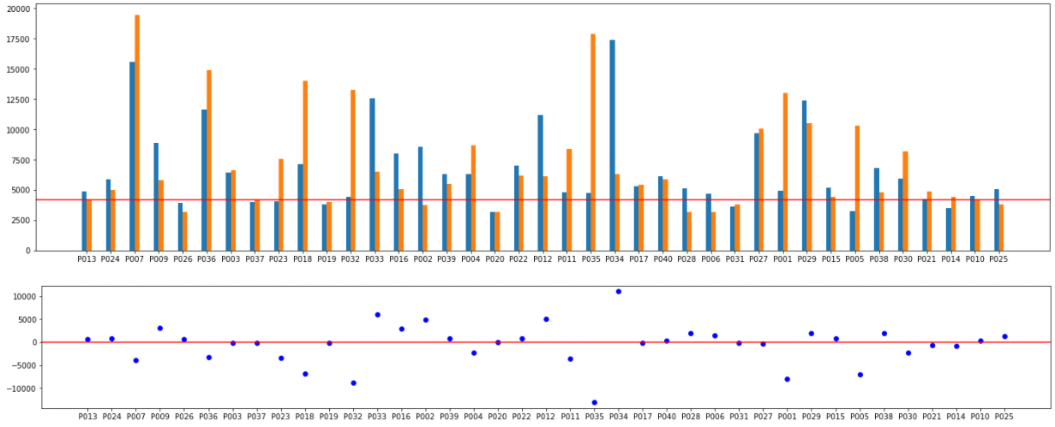
REM latency (以cortisol早晚差值變化量排序)
藍: 暴露 橘: 非暴露 點: (暴露 – 非暴露)
有以綠線為分界，左側非暴露較高，右側暴露較高的現象
以0為區分
以半數為區分

Slide 29
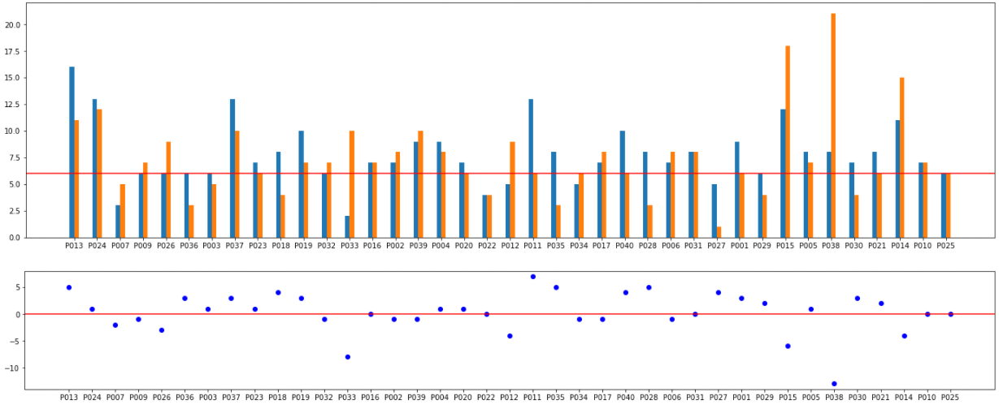
REM總次數圖表(以cortisol早晚差值變化量排序)
藍: 暴露 橘: 非暴露 點: (暴露 – 非暴露)
以0為區分
以半數為區分

Slide 30
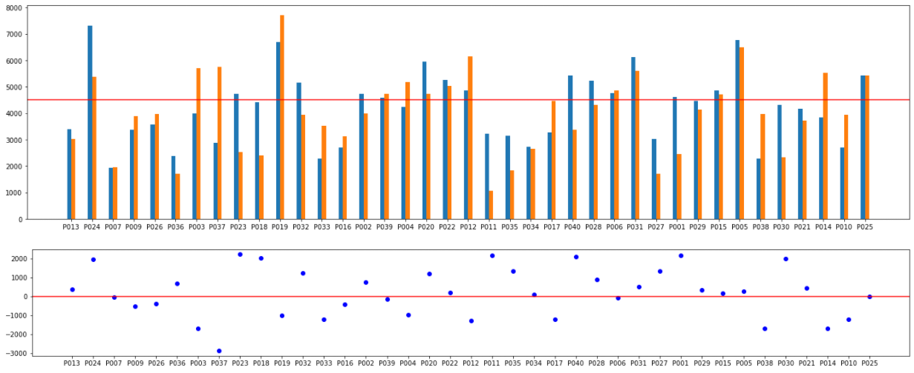
REM總時間圖表(以cortisol早晚差值變化量排序)
藍: 暴露 橘: 非暴露 點: (暴露 – 非暴露)
以0為區分
以半數為區分

Slide 31
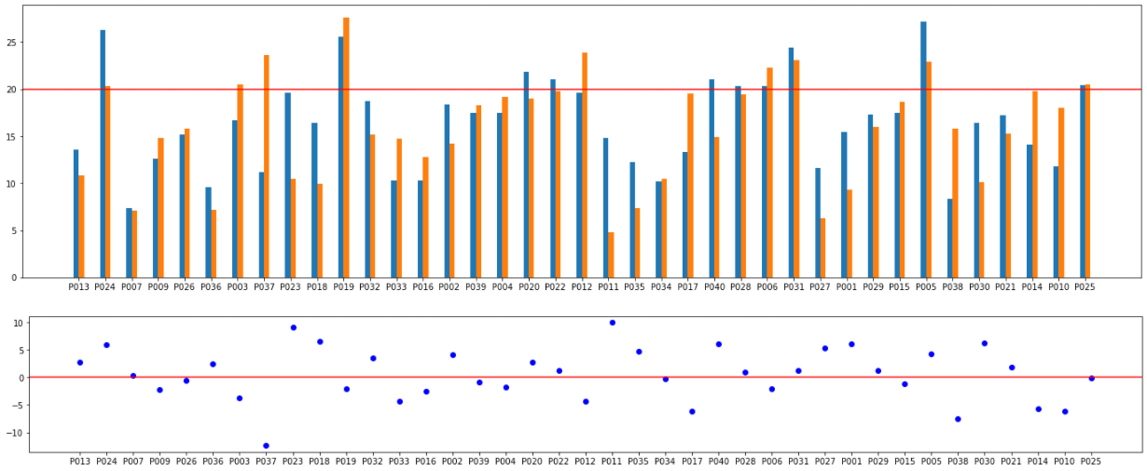
REM percentage (以cortisol早晚差值變化量排序)
藍: 暴露 橘: 非暴露 點: (暴露 – 非暴露)
以0為區分
以半數為區分

Slide 32
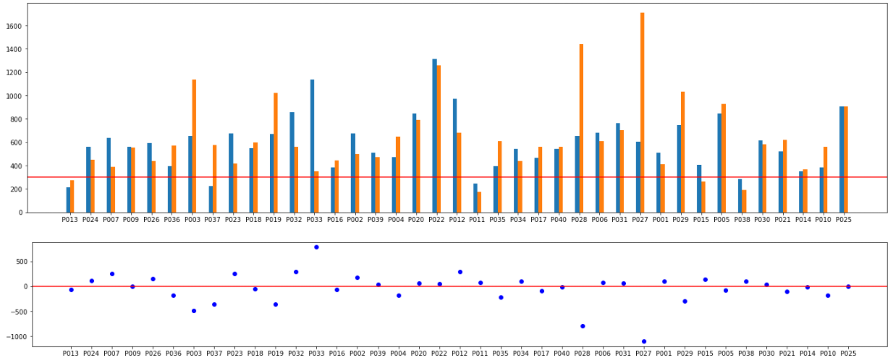
REM平均長度(以cortisol早晚差值變化量排序)
藍: 暴露 橘: 非暴露 點: (暴露 – 非暴露)
以0為區分
以半數為區分

Slide 33
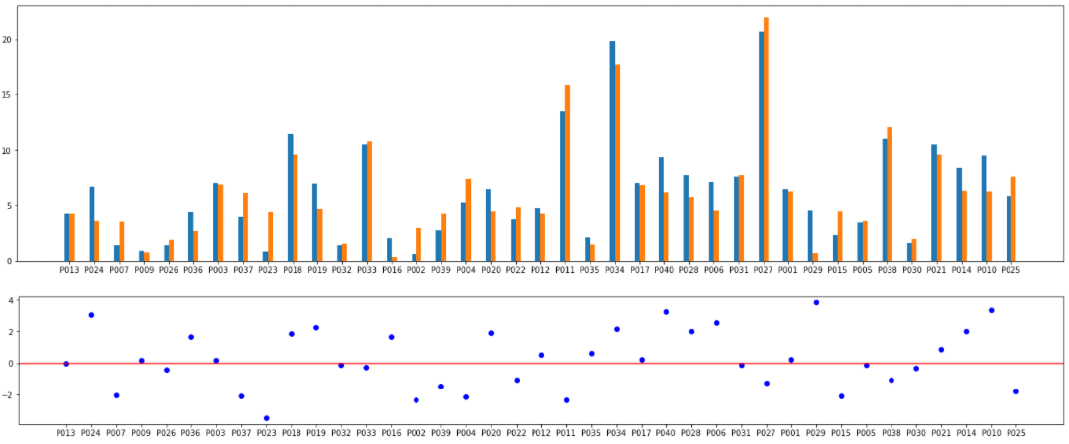
REM fragmentation(以cortisol早晚差值變化量排序)
藍: 暴露 橘: 非暴露 點: (暴露 – 非暴露)
以0為區分
以半數為區分

Slide 34
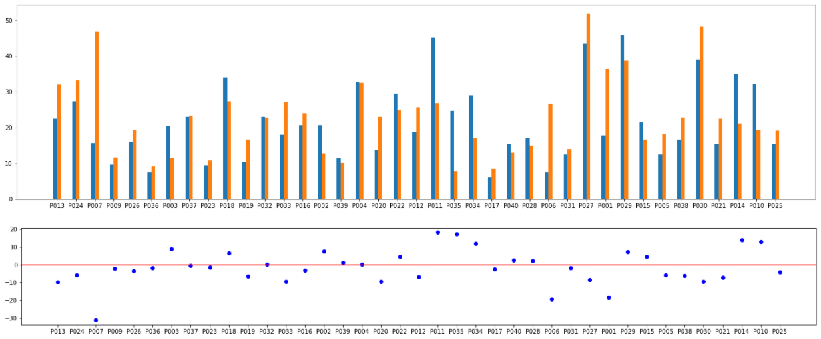
REM density (以cortisol早晚差值變化量排序)
藍: 暴露 橘: 非暴露 點: (暴露 – 非暴露)
以0為區分
以半數為區分

